Slide 1
DMT 介绍
张丽娜
（ppt来源于git，仅添加备注）
Notes:
主标题 字体微软雅黑 44号 主标题颜色为蓝色
副标题 字体微软雅黑 21号
内容 字体微软雅黑 18号；内容很多的页面可以采用14号

Slide 2
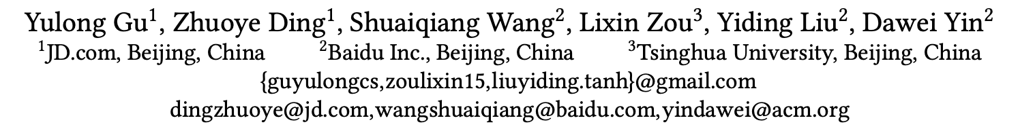
Deep Multifaceted Transformers for Multi-objective Ranking in Large-Scale E-commerce Recommender Systems
论文及代码：https://github.com/guyulongcs/CIKM2020_DMT
Notes:
大型电商推荐系统使用多个transformer进行多目标排序

Slide 3
Deep Multifaceted Transformers for Multi-objective Ranking in Large-Scale E-commerce Recommender Systems
1. Motivation
2. Method
3. Experiments
4. Conclusions

Slide 4

1. Motivation: Challenges in E-commerce Recommender System
Multiple types of users’ behaviors:
click, cart, order
Multiple Objectives:
Click-Through Rate(CTR)
Conversation Rate (CVR)
Biases:
position, neighbors
Notes:
（1）电商场景下用户通常有多种类型的行为，如点击、加购和下单。不同类型的行为对于不同的目标建模的作用是不同的。例如推荐与用户已经购买商品相似的商品可能导致ctr高的cvr低。当前大多数的研究通常只考虑用户点击行为序列，如何有效地使用用户多样的行为类型进行多目标建模，仍是一个开发话题。
（2）多目标：同时提升ctr及cvr。例如只返回最热的商品导致ctr高的cvr低。
（3）偏置：离线日志是用户兴趣隐式反馈，存在选择偏置。最为常见的偏置为位置偏置（position bias），展示位置越靠前的商品，具有更高的概率被用户点击。而论文提出了另一种偏置，叫做近邻偏置（neighboring bias），即一个商品是否被点击，会受到其相邻展示商品的影响。如下图中国排在第一个位置的iphone 11，因为它排在了第一位置，所以有更高的点击概率，但是由于相邻展示的有其他的iphones，又会在一定程度上降低其被点击的概率。

Slide 5
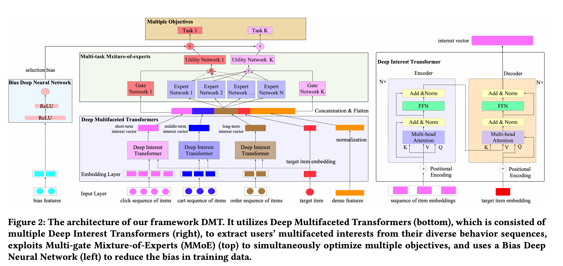
2. Method: Deep Multifaceted Transformers (DMT)
Notes:
现有的推荐算法通常基于用户的历史点击序列，通过优化单个任务，来学习商品的排序得分，但很少同时建模用户的多种行为，或多种目标，例如点击率和转化率。推荐算法需要基于用户的多种行为提取用户的不同兴趣，并且在多个目标中同时进行多任务学习。本文提出Deep Multifaceted Transformers(DMT)算法，使用多个Transformer抽取用户这3种序列里的兴趣表示，然后使用MMOE对多目标进行预估，同时使用bias深度网络解决选择偏差问题。DMT已经部署在京东的推荐系统中。

Slide 6
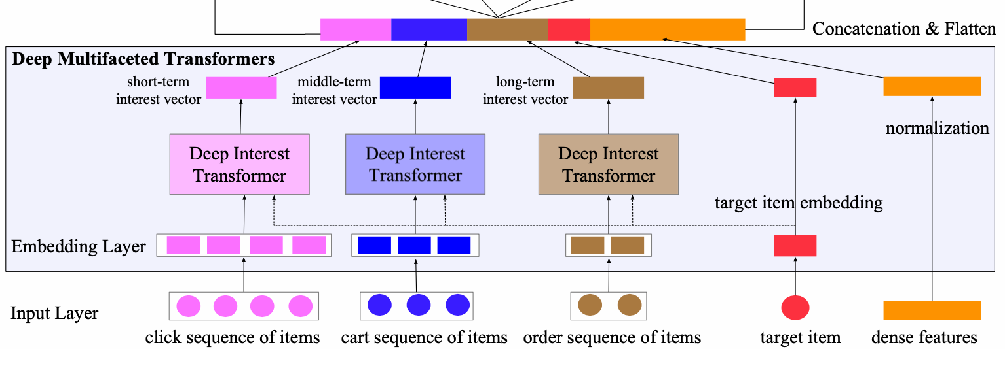
Challenge 1: Multiple types of users’ behaviors
Notes:
输入层：类别特征主要包括目标商品特征，以及用户多样的行为序列中商品对应的特征，序列包括用户点击序列S_{c}，用户加购序列S_{a}和用户下单序列S_{o}。目标商品及用户序列中的每个商品对应的离散特征包括商品id、店铺id、品牌id、品类id，每个离散特征经过embedding层转换为对应的embedding，再进行拼接作为输入。
稠密特征：连续特征主要包含以下几类：商品画像特征如点击数，点击率，转化率统计特征；用户画像特征如购买力指数；用户-商品匹配特征和交互特征如用户在过去1天／3天／7天点击过相同品类商品的次数。
为了捕捉用户的多种兴趣，使用独立的Deep Interest Transformers，建模用户的点击序列、购物车序列和购买序列来学习用户相应的短期、中期和长期的兴趣向量。用户过去7天内最近点击过的50个商品、用户过去1年内最近加购和下单的10个商品。

Slide 7
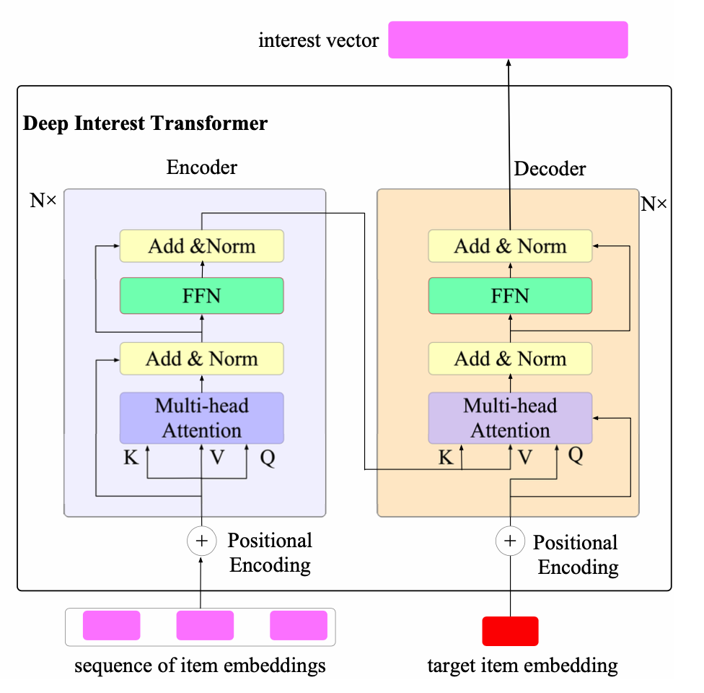
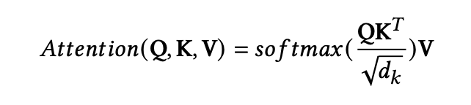
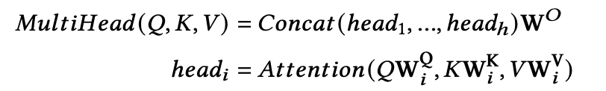

Deep Interest Transformer
Self-attention blocks:
Multi-head Self-attention:
Point-wise feed-forward:
Position encoding:
Sinusoidal/Learned Positional Embedding
Notes:
其结构与transformer基本一致，这里使用的是完整的encoder-decoder结构。而在过去的论文大都只使用encoder部分，如阿里的BST，将用户行为序列和目标商品一起作为encoder部分的输入。
transformer的具体计算过程本文就不再介绍了，主要讲一下positional encoding。论文对比了两种不同的positional encoding的方式，一种是使用sin-cos函数，这样每个位置的positional encoding是固定的，这也是原论文使用的方式。另一种是对每一个位置赋予一个embedding，作为网络参数进行学习。实验的结果是第二种方式更加合适。
当然还有其他的建模方式，如使用时间戳离散化后对应的embedding作为positional encoding。
https://blog.csdn.net/longxinchen_ml/article/details/86533005

Slide 8
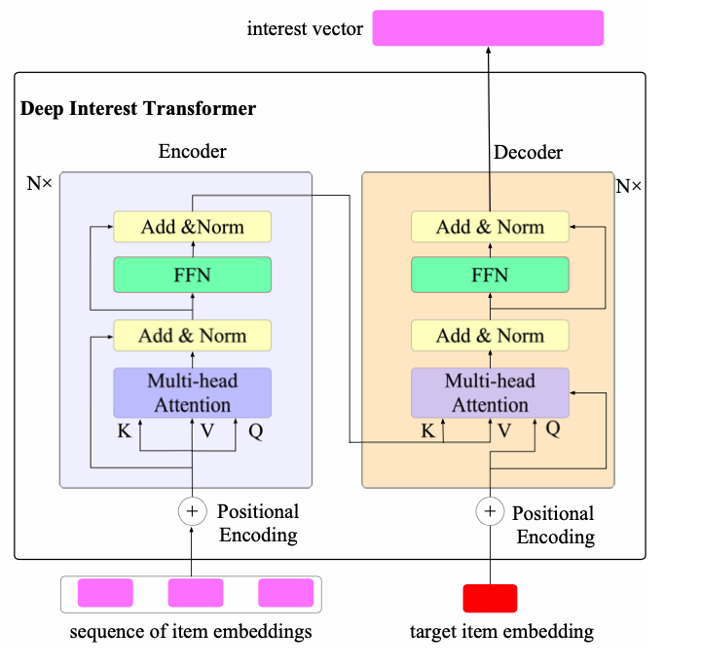
Deep Interest Transformer
Model the relationships between every pair of historical behaviors
Model the relationships of items in different aspects:
multi-head: category, style, price
Model the relationship between each historical behavior and target item:
multiple interests
Notes:
Encoder. encoder对行为序列的embedding使用self-attention block，使得序列里的每个商品能与输入序列里的全部sku交互。self-attention机制建模用户行为序列中任意两个商品的相互关系，能够更好地从历史行为中学习用户的兴趣。
Decoder. 由于用户的兴趣是多样的，decoder使用目标商品做为query，encoder的输出做为keys和values。decoder学习目标商品和历史序列中每个商品的attention score，为每个目标商品学习唯一的兴趣表示。兴趣向量随着不同的目标商品而发生变化，提高了模型的表达能力。

Slide 9
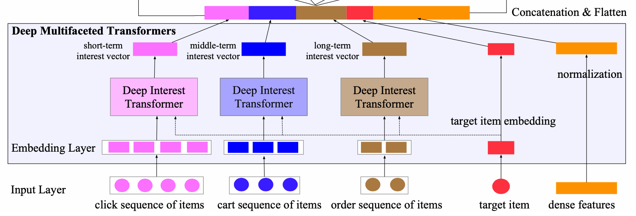

How to update GBDT to DNN models?
Dense features:
Z score normalization: $x^{′}=\frac{x−μ}{σ }$
Notes:
As Deep Neural Networks are sensitive to the scaling of their inputs, we use the Z-score Normalization method to normalize the dense features.
In the JD Recommender System, we use 615 dense features，5年gbdt优化经验总结。

Slide 10
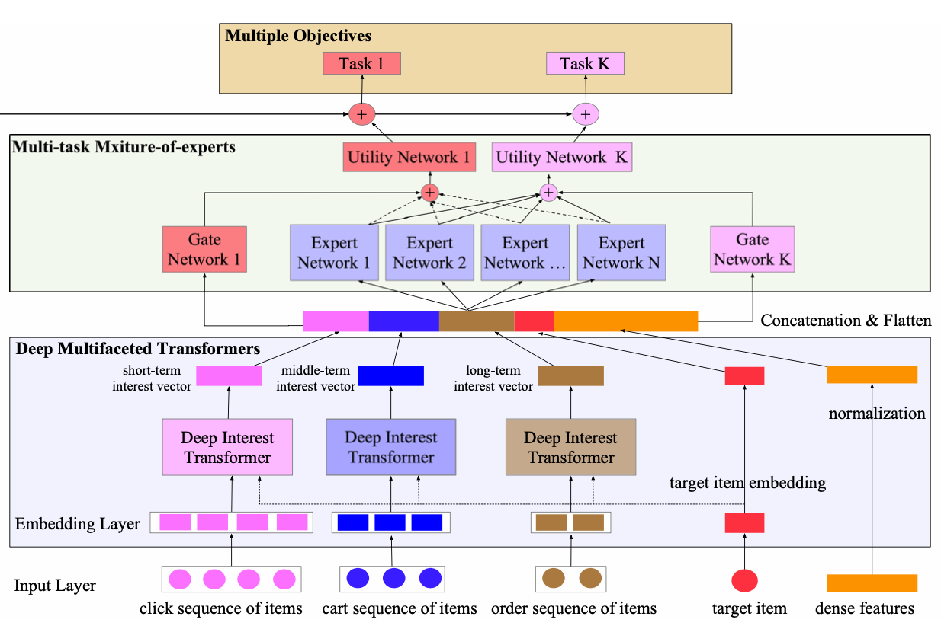
Challenge 2: Multiple objectives
(1) MMoE: Modeling the relationships and conflicts
(2) Building on the top of sequential models
(3) Solve the sparse label problem
Notes:
https://www.cnblogs.com/xindi/p/12349940.html
多任务学习的的框架广泛采用shared-bottom的结构，不同任务间共用底部的隐层。
多目标之间复杂依赖关系：独立、相关、冲突，多任务学习中有个问题就是如果子任务差异很大，往往导致多任务模型效果不佳。谷歌的一个内容推荐团队考虑了多任务之间的区别提出了MMoE模型。

Slide 11
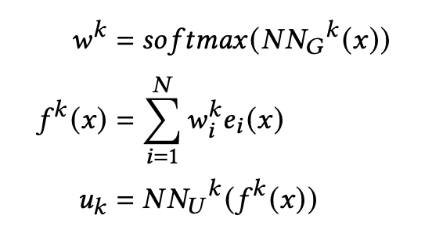
MMoE: Multi-task Mixture-of-experts
Modeling the relationships and conflicts
Building on the top of sequential models
Notes:
NNG表示 gate 门的输出，为多层感知机模型，实现时为简单的线性变换加 softmax 层。
expert network可认为是一个神经网络。MoE可看做基于多个独立模型的集成方法。换句话说，gating network g 基于input产生n个experts上的一个分布，而最后的结果是所有experts输出的weighted sum。

Slide 12

Solve the sparse label problem
Two tasks: predict CTR and CTVR
$CTVR=CTR∗CVR$
Type | Click prediction (CTR) | Order prediction (CTVR)
Impression | 0 | 0
Click | 1 | 0
Order | 1 | 1
Notes:
https://blog.csdn.net/gaofeipaopaotang/article/details/100162986
传统的CVR模型在点击数据上进行训练，然后在整个数据上进行预测。SSB问题会严重影响模型的泛化能力。2).数据稀疏问题(DS)。CVR的训练数据会远小于CTR的数据量，DS使CVR模型的拟合更加困难。
本文中通过充分利用序列行为的信息，我们提出全量数据多任务模型，解决了样本偏差和数据稀疏的问题。ESMM中，存在两个辅助任务：曝光后的点击率预测CTR任务，和曝光点击后的转化率CTCVR预测任务。ESMM没有直接在点击数据上训练CVR模型，而是将pCVR作为中间变量，乘以pCTR得到pCTCVR.在用整体的样本拟合pCTCVR和pCTR。因此，推导得到pCVR适用于整体的样本。也就是说采样偏差问题解决了。另外，CVR和CTR的特征表示层的参数是共享的。后者是在更丰富的样本空间上训练的。这种迁移学习的方式帮助降低数据稀疏问题的影响。

Slide 13
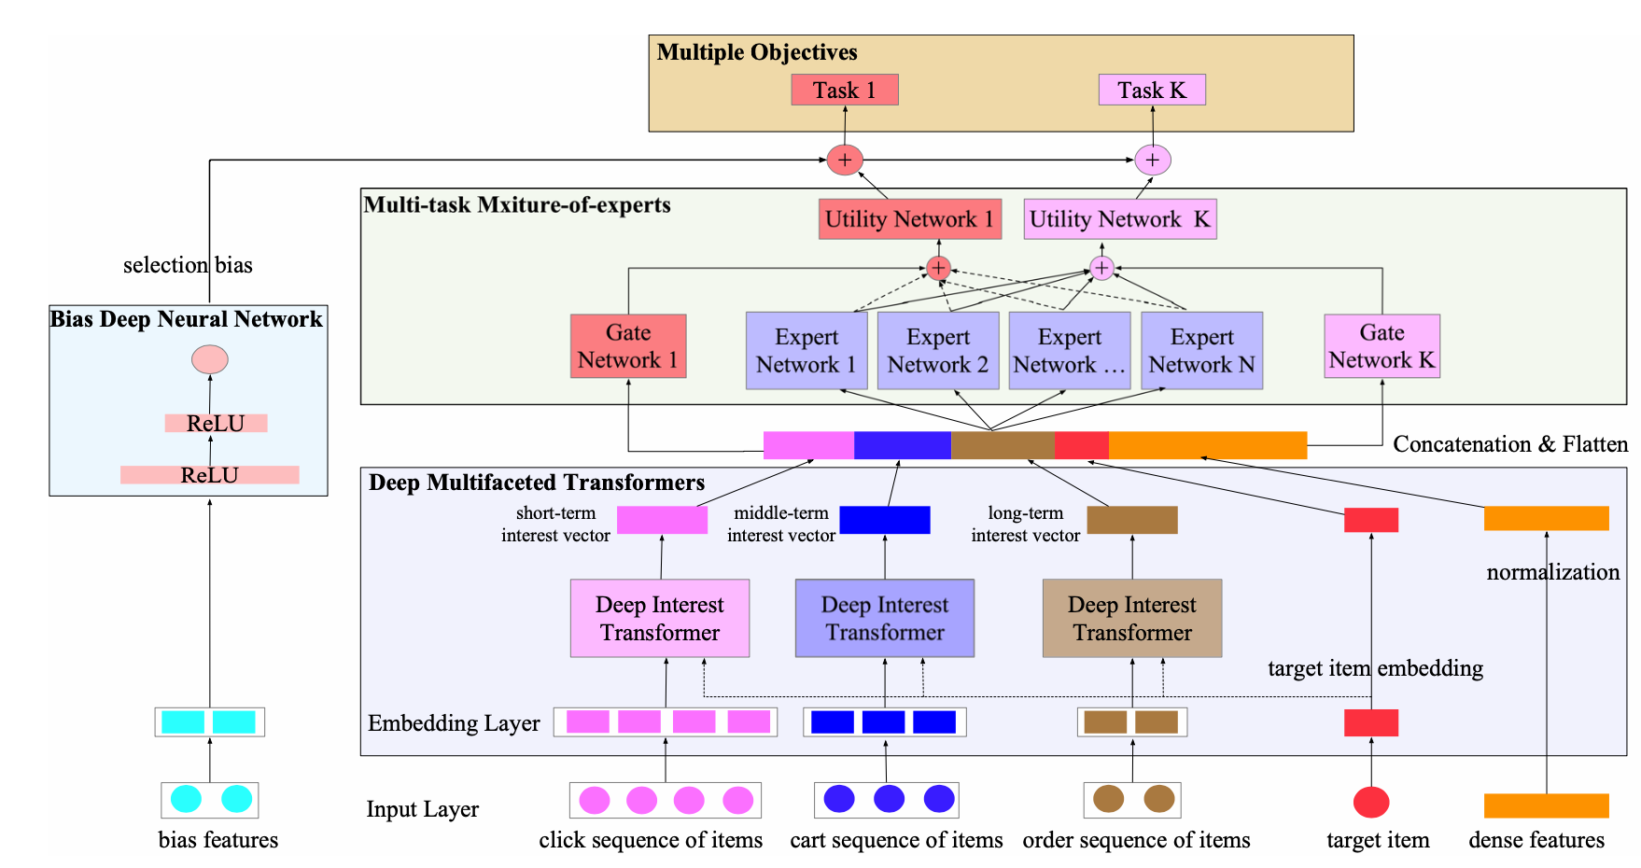
Challenge 3: Biases
Position
Neighboring
Notes:
如前文所述，推荐系统中面临的的偏置包含两个方面，位置偏置和近邻偏置。DMT使用单独的Bias Deep Neural Network对偏置进行建模。这一部分输入的主要是一些bias feature。对于位置偏置，输入特征包括商品展示页数和在该页下的位置，最大是100，400；对于近邻偏置，输入特征是其近邻的K个商品的品类， K取6。不同的特征经过embedding层转换为对应的embedding，然后经过MLP得到输出y_{b}。

Slide 14
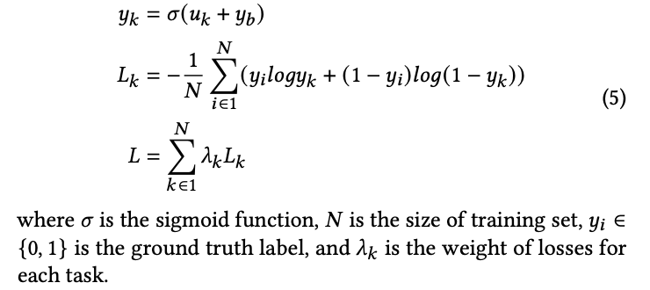
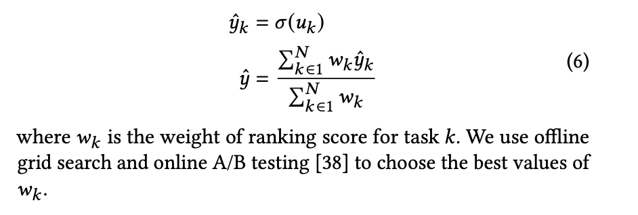
Model Training and Prediction
Training:
multi-task losses:
Prediction:
multi-task scores
Notes:
Wk，多任务打分权重由线上AB测试获取

Slide 15
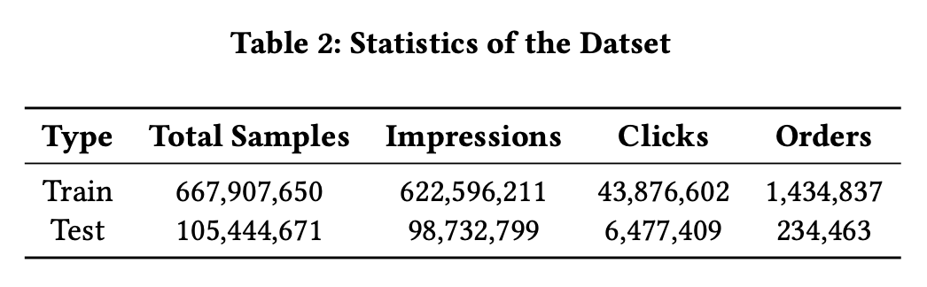
Dataset
JD Recsys Dataset:

Slide 16
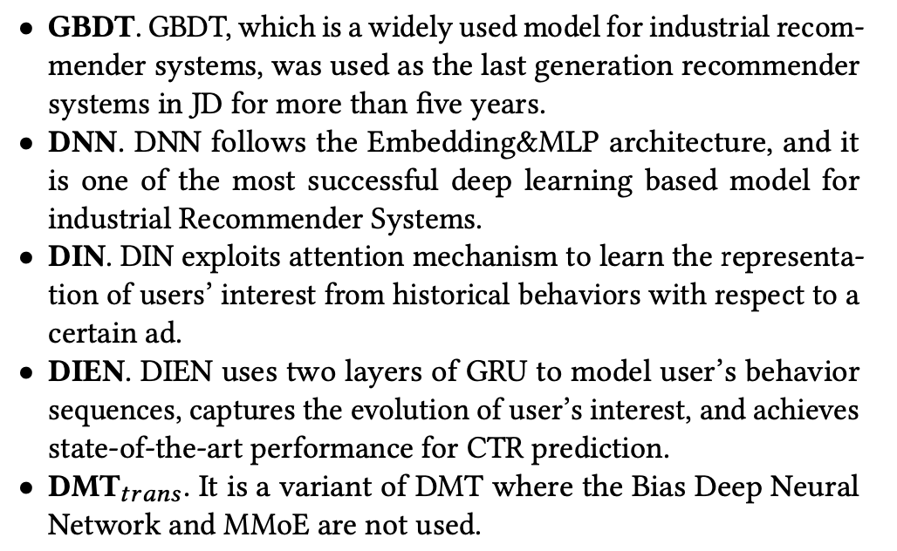
Baselines

Slide 17
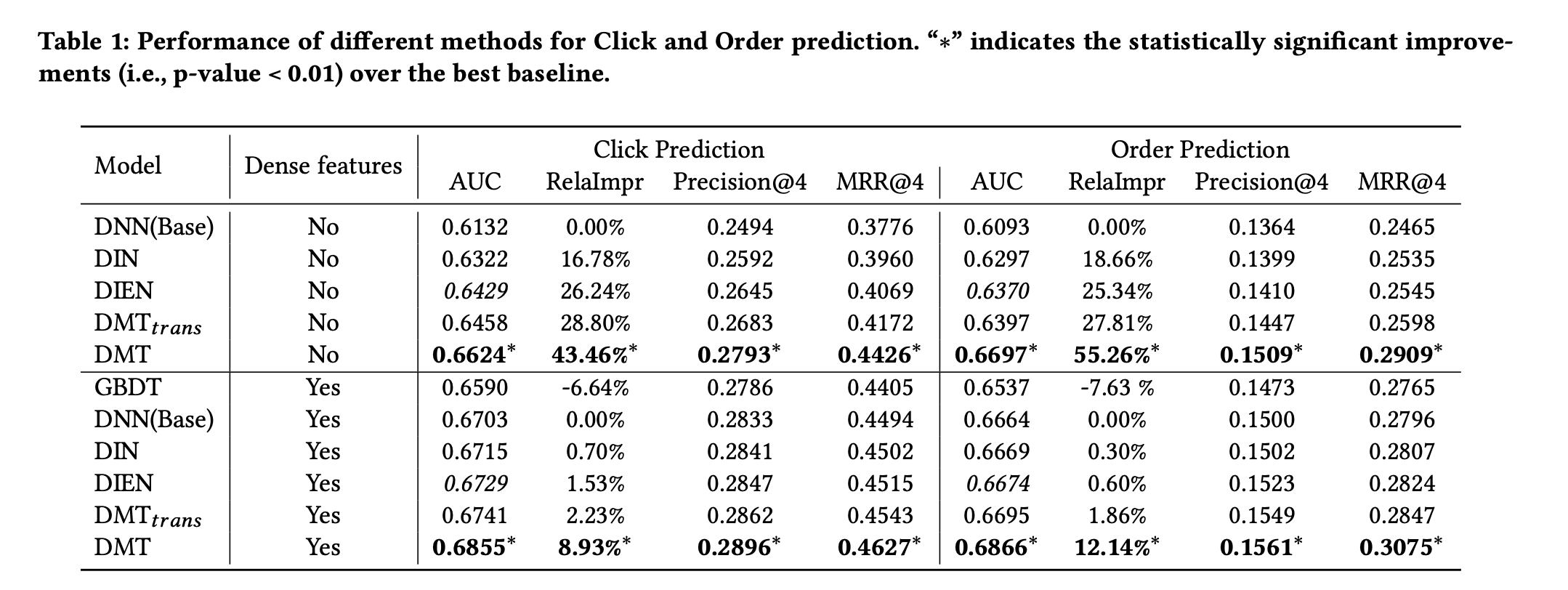
Comparison with Baselines
Notes:
（1）只用transformers建模用户兴趣有小幅提升，表示用户兴趣上不输于其他模型， 加上mmoe和偏置网络后提升非常明显。
（2）加上稠密特征后，所有dnn模型auc都有提升，越简单的模型上提升越多。

Slide 18
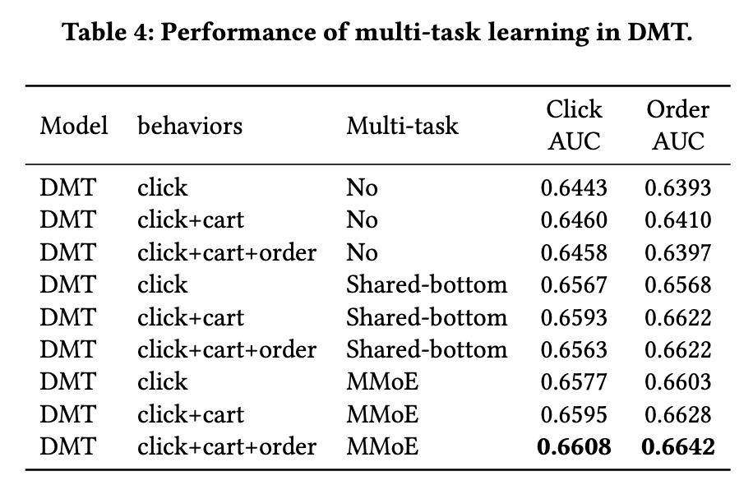
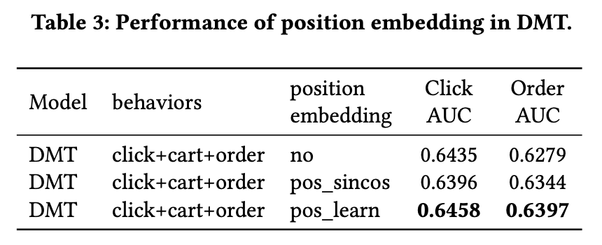
Effectiveness of Components in DMT
Deep Multifaceted Transformers
Notes:
transformer中position嵌入表示方法
第一组非多任务里，点击序列+加购序列有提升，再加购买序列，auc下降。不是越多序列特征越好。
Mmoe相对于sharebottom提升很多，尤其是使用三个序列情况下，说明mmoe学到了不同行为序列对不同任务不同影响。

Slide 19
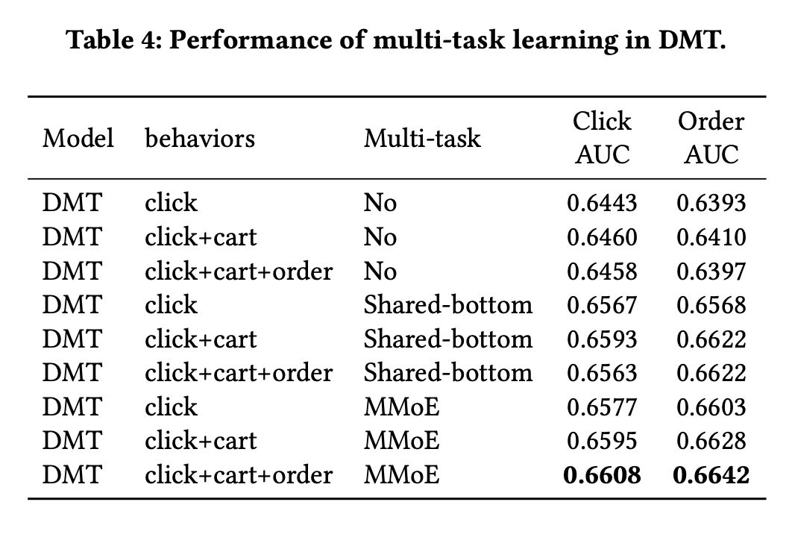
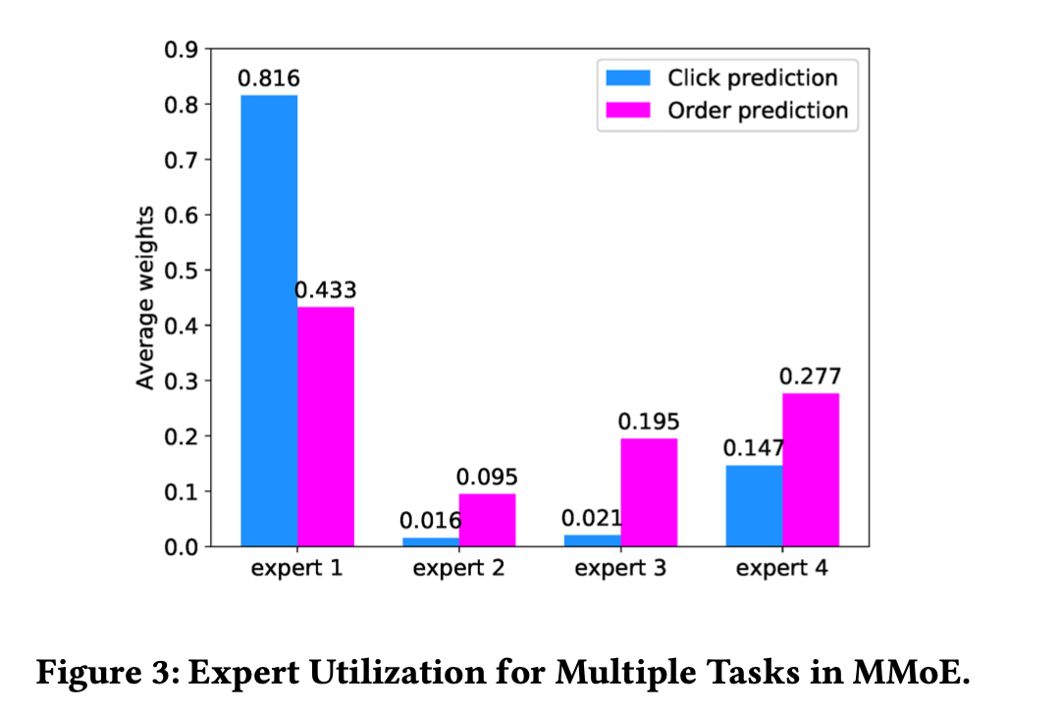
Effectiveness of Components in DMT
Multi-task Learning
Notes:
Ctr上，专家网络1,4起作用
Cvr上，专家网络1,3,4起作用

Slide 20
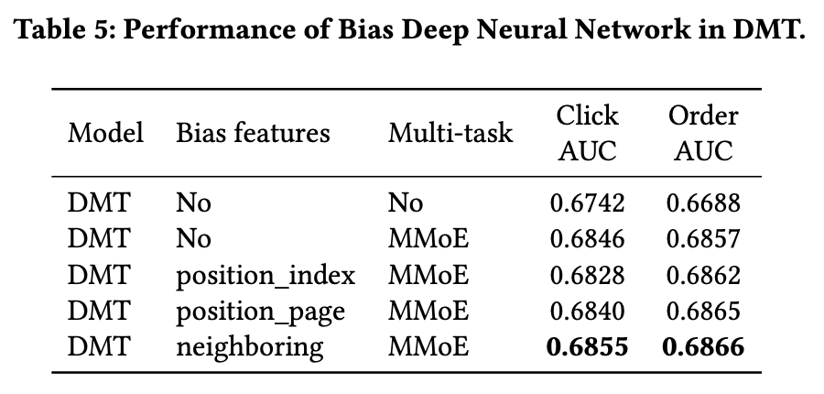
Effectiveness of Components in DMT
Bias Neural Network
Notes:
一页之内展示位置索引营销小于在第几页的影响，两者都小于周围是否是同类商品影响。

Slide 21
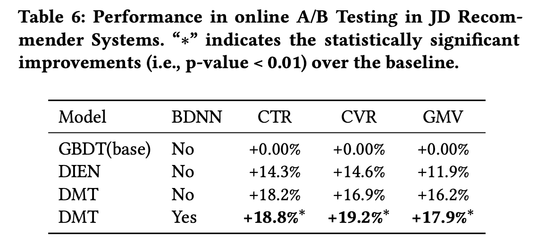
Online A-B Testing
Notes:
京东2019年GMV超过20000亿*17.9%=3580亿
偏置网络影响，对cvr影响尤其大，gmv差340亿。

Slide 22
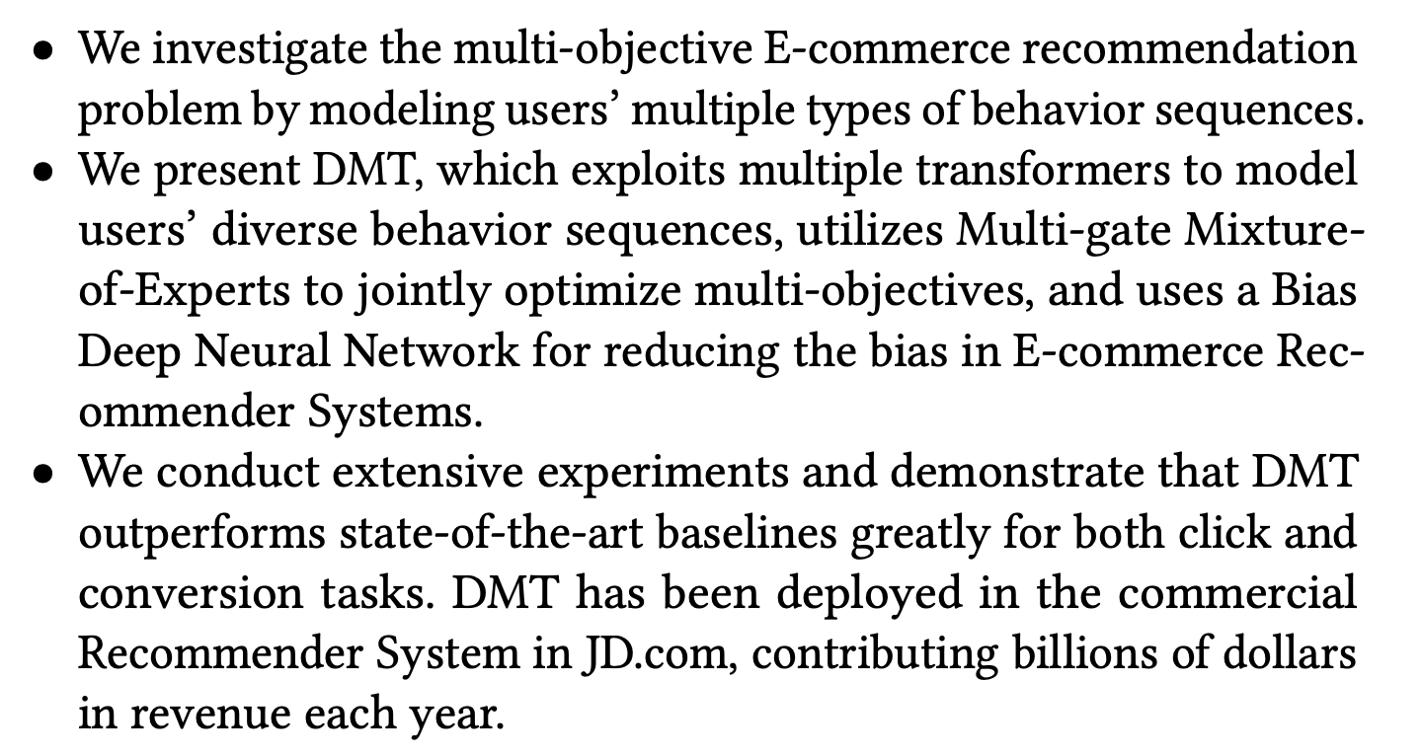
5. Conclusions
Notes:
对于电商推荐系统多种用户行为序列建模。
使用多个Transformer抽取用户这3种序列里的兴趣表示，然后使用MMOE对多目标进行预估。同时使用bias深度网络解决选择偏差问题。
sota

Slide 23
总结
1、不同的深度模型可采用一套通用消除偏置网络离线训练解决训练数据中偏置。
线下开发一套偏置特征和模型，所有实验可共用。
2、DMT是通过集成已有多种模型思路形成新的网络结构，综合提升整体排序效果。
用户兴趣表征部分可嫁接其他模型。
3、深度模型中接入GBDT模型中稠密数值特征，能提升排序效果。

Slide 24
谢 谢

